Slide 1
Unternehmensgeschichte(n) Prof. Dr. Steffen Fleßa Lst. für Allgemeine Betriebswirtschaftslehre und Gesundheitsmanagement Universität Greifswald

Slide 2
Gliederung
Einführung
Beispiel: Coca-Cola
Seminarvorträge

Slide 3
Administration
Zeitplan:
Einführung (16.10.24)
Beispiel: Coca-Cola (20.11.24)
Seminarvorträge (24.01.25)
Finale Anmeldung
11.11.24, Sekretariat
Angabe des Themas
Konsequenzen
Die ersten beiden Veranstaltungen sind Einführung. Danach müssen die Studierenden sich entscheiden.
Wer angemeldet ist, aber kein Thema nimmt, muss sich austragen.
Wenn er sich nicht austrägt und nichts abgibt, gilt er als durchgefallen (5.0).
Wenn sich jemand austrägt, rückt der/die Nächste nach.

Slide 4
Einführung
Unternehmen als System
Innovationstheorie
Phasen
Überblick
Gründungsphase
Krisen- und Wachstumsphasen
Unternehmensgeschichten

Slide 5
Unternehmensgeschichte(n)
Wirtschaftsgeschichte: Entwicklung der Institutionen und Prozesse wirtschaftlicher Aktivitäten, z.B. Entwicklung der Geldwirtschaft, Industrialisierung, Entwicklung zum Informationszeitalter, …
Unternehmensgeschichte: Beschreibung und Analyse der Determinanten und Prozesse der historischen Entwicklung von Branchen und Unternehmen, z.B. Geschichte der Organisationsformen, Marktentwicklung, Bürokratien, Netzwerke …
Unternehmensgeschichtsschreibung: Historische Entwicklung einzelner Unternehmen, z.B. Geschichte von Siemens, Tesla, VW, …

Slide 6
Unternehmensgeschichtsschreibung
Mythen und Narrative halten sich über Jahrzehnte und sind kulturprägend für Unternehmen
Aktuelle Entwicklungen sind häufig nur über die Geschichte des Unternehmens verständlich
Ausgangspunkt ist das Unternehmen: Teil der BWL (nicht der VWL)

Slide 7
Unternehmen als System

Slide 8
Transformationsprozess

Slide 9
Transformationsprozess

Slide 10
Transformationsprozess

Slide 11
Transformationsprozess

Slide 12
Betriebswirtschaftslehre
Umsystem
Elemente
Produktionsfaktoren
Funktion
Effizienz
Einkauf – Produktion – Absatz
Finanzierung – Investition – Tilgung
Relationen
personell (Organisation)
materiell (Logistik)
informationell (EDV, Jahresabschluss, Controlling)
Prozesse
Prozessmanagement
Steuerung, Führung, Management
Was meist ignoriert wird: zeitliche Entwicklung des Unternehmens!

Slide 13
Zeitreise
Veränderungen des Umsystems
Veränderungen des Wertesystems
… führen zu Veränderungen des rechtlichen Systems
Veränderungen des Ressourcenangebots
Veränderungen der Nachfrage
Veränderungen des eigenen Ziele- und Wertesystems
Antworten des Unternehmens:
Phasen des Unternehmenslebens
Veränderungsprozesse
Innovationen

Slide 14
Wichtige Fragen
Wie kommen Veränderungen in die Welt?
Wie erfährt das Unternehmen davon?
Wie reagiert das Unternehmen darauf?
Was kann das Unternehmen strukturell tun, um Veränderungen wahrzunehmen und zielsystemkonform zu reagieren?

Slide 15
2. Innovationstheorie
Grundsatz:
Ein Unternehmen ist nur aus seiner Geschichte verständlich.
Die Unternehmensgeschichte ist eine Folge von Phasen.
Die zentralen Änderungen erfolgen auf Grundlage von Innovationen.

Slide 16
Übergang von Systemregimen
Bifurkation
Energie- niveau
neues Gleich- gewicht
Perturbation
altes Gleich- gewicht
altes synchrones System
diachronisches System
neues synchrones System
Zeit

Slide 17
Beispiele
Faber Castell und der Rechenschieber
Swatch und die digitale Uhr
…
=> Am Anfang und am Ende eines Unternehmens steht häufig eine gelungene oder gescheiterte Innovation

Slide 18
Innovationsphasen
Zahl der Adoptoren
Initialphase
Diffusions- phase
Saturations- phase
Verdrängungs-
phase
Zeit
Invention

Slide 19
3. Phasen 3.1 Überblick
Reguläre Lebensphasen
⇒ Gründung
⇒ Wachstum
⇒ Kapitalerhöhung
⇒ Liquidation
Irreguläre Lebensphasen
⇒ Umwandlung
⇒ Unternehmenszusammenschlüsse
⇒ Kapitalerhöhung
⇒ Auseinandersetzung
⇒ Insolvenz
⇒ Liquidation

Slide 20
Change Management
Aufgaben, Maßnahmen und Tätigkeiten, die eine umfassende, bereichsübergreifende und inhaltlich weit reichende Veränderung - zur Umsetzung von neuen Strategien, Strukturen, Systemen, Prozessen oder Verhaltensweisen - in einer Organisation bewirken sollen
i.w.S.: Management von Transitionsprozessen
Finanzierung der Lebensabschnitte
Personalpolitik des Wandels
Lernende Organisation
Geschäftsfeldpolitik, Produktpolitik in Transitionsprozessen
i.e.S.
oftmals Reduktionismus auf Coaching von Veränderungsprozessen

Slide 21
Phasen des Veränderungsprozesses
Unfreezing
„Auftauen des bestehenden (= eingefrorenen) Gleichgewichtes“
Wahrnehmung der Krise
Bereitschaft für Veränderungen
Ziele der Phase:
Stärkung der nach Veränderung strebenden Kräfte zu stärken
Schaffung eines Veränderungsbewusstsein.
Moving
Eigentliche Veränderungsphase
„Bewegung zu neuem Gleichgewicht“
Generierung von Lösungen
Ausprobieren von neuen Verhaltensweisen
Lösung von Teilproblemen
Freezing
Stabilisierung der Organisation
Implementierung der gefundenen Problemlösungen
vorläufiger Abschluss des Veränderungsprozesses

Slide 22
3.2 Gründungsphase
Gründungsentscheidungen (Freiheitsgrade)
Leistungsportfolio
Marktsegmentierung: Kunden und Märkte
Rechtsformwahl
Standortentscheidung
Organisation
Finanzierung

Slide 23
Statistiken
Bestandsdauer (BRD)
50 % der Neugründungen verschwinden innerhalb von 5 Jahren vom Markt
70 % der Neugründungen verschwinden innerhalb von 10 Jahren vom Markt
Großunternehmen: im Durchschnitt 75 Jahre

Slide 24
Anzahl der Gründer in Deutschland im Zeitraum von 2000 bis 2022
Anzahl der Gründer in Deutschland bis 2022
Hinweis(e): Deutschland; 18-64 Jahre
Weitere Angaben zu dieser Statistik, sowie Erläuterungen zu Fußnoten, sind auf Seite 8 zu finden.
Quelle(n): KfW; ID 183869
4

Slide 25
Gründungsmotive [%] (2022)
Verteilung der Motive für Unternehmensgründungen in Deutschland im Jahr 2022
Motive zur Unternehmensgründung in Deutschland 2022
Hinweis(e): Deutschland; 18-64 Jahre
Weitere Angaben zu dieser Statistik, sowie Erläuterungen zu Fußnoten, sind auf Seite 8 zu finden.
Quelle(n): KfW; ID 381446
4

Slide 26
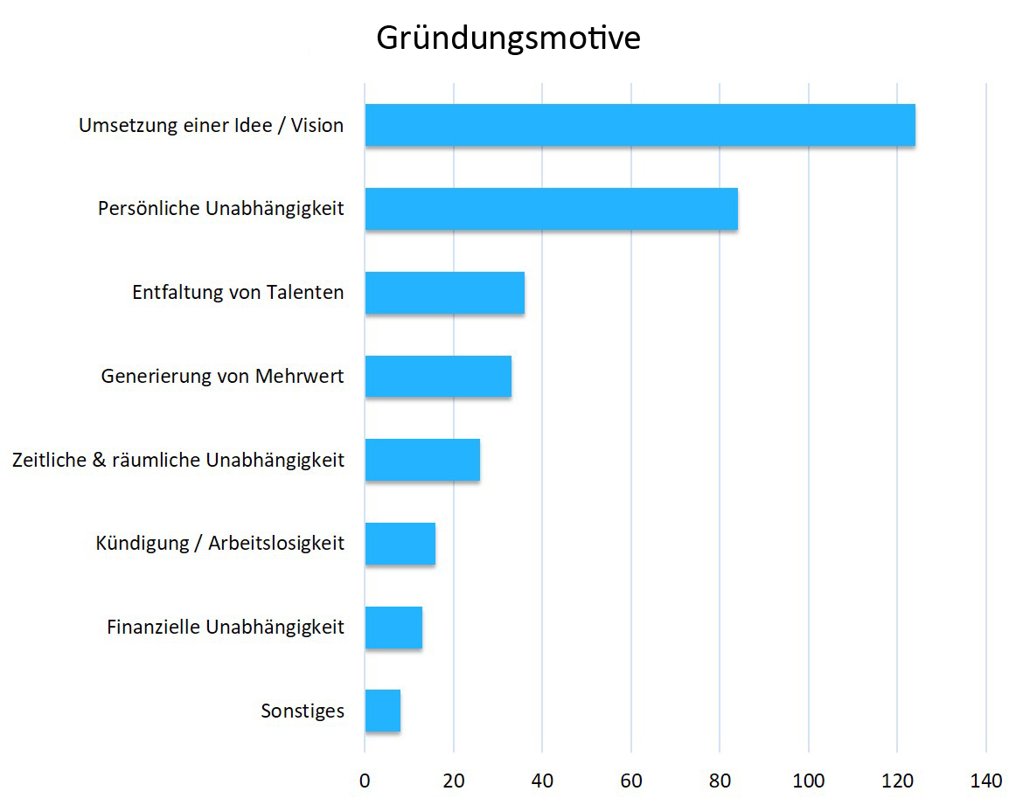
Gründungsmotive [%] (2015)
Bedeutung von „Geld“ uneinheitlich bewertet!
https://debitoor.de/blog/studie-einzelunternehmerinnen-haben-gute-erfolgsaussichten

Slide 27
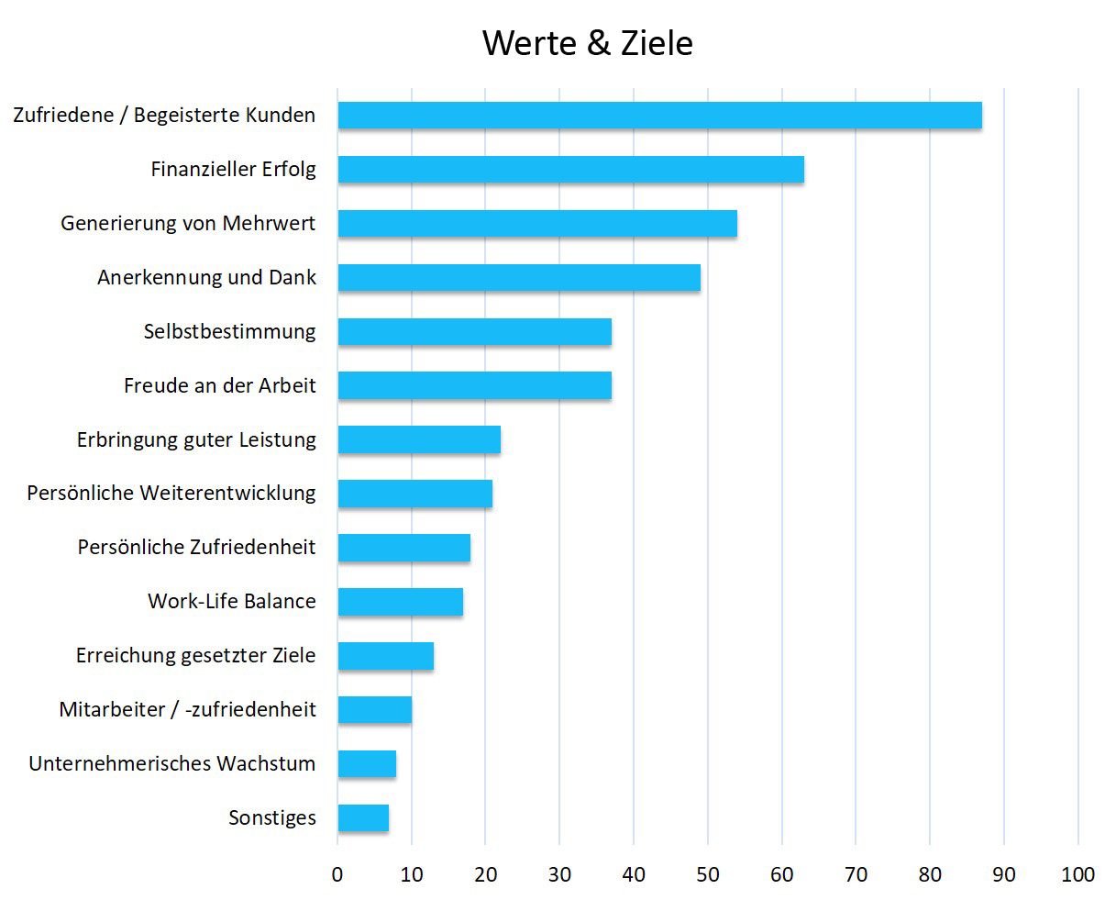
Gründungsmotive [%] (2015)
https://debitoor.de/blog/studie-einzelunternehmerinnen-haben-gute-erfolgsaussichten

Slide 28
3.3 Krisen- und Wachstumsphase
Auslöser für Krisen
Eigene Innovation
Fremde Innovation
Reaktion
Proaktiv
Reaktiv
Häufigkeit von Krisen nimmt zu

Slide 29
Krisen – der Normalzustand?

Slide 30
„Mittelalter“

Slide 31
„Industriezeitalter“

Slide 32
„21. Jahrhundert“

Slide 33
„Chaos“

Slide 34
Dynaxity
Komplexität
Anzahl der (strukturverschiedenen) Elemente im System
Anzahl der relevanten Umsysteme
Zahl der tatsächlich existierenden Relationen zwischen Elementen bzw. zwischen System und Umsystem
Dynamik
Schnelligkeit des Entstehens neuer Elemente
Schnelligkeit des Auftretens neuer Relationen
Vorhersagbarkeit der Veränderungen in der Zeit
Stochastik
Entwicklungen sind nicht vollständig vorhersehbar
Menge der relevanten Elemente und Relationen nicht bestimmbar
Unsicherheit in allen Bereichen

Slide 35
Dynaxity
Gesellschaft 1960
21. Jahrhundert
Struktur 1750
???

Slide 36
Organisationen in der Dynaxity Zone III
Akzeptanz von ständigem Wandel
Denken in Netzen und Prozessen
Multikulturelle Sensibilität
Kreativität
Flexibilität
Schnelligkeit
Kommunikationsfähigkeit
Stresstoleranz
Leben mit Ungewissheiten
Generalisten
Reflexionsfähigkeit
Abstraktionsfähigkeit
Konfliktfähigkeit
Verständnis für Gruppenprozesse
Matrixdenken, Abstand von Hierarchiedenken
Lern- und Lehrkompetenz
Bereitschaft, Wissen abzugeben
Sensibilität für Rahmenbedingungen

Slide 37
Umgang mit Krisen
Perzeption der Krise
Die Kapazität des Systems ist den gestiegenen Anforderungen nicht mehr gewachsen. Engpässe werden insbesondere in der Mikrostruktur wahrgenommen.
Lösungssuche
Neuartige Lösungen werden gesucht, getestet und stehen als Innovationskeimlinge für die breite Anwendung bereit.
…

Slide 38
Umgang mit Krisen
2. …
3. Meta-stabile Phase
Die potentiellen Adoptoren beseitigen Engpässe durch geringfügige Veränderungen der alten Systemstruktur. Fluktuationen und Innovationen werden unterdrückt. Meta-Stabilität: künstliche Stabilität durch Subvention des alten Systemregimes
4. Evolutorischer Sprung
Der Druck des Umsystems auf das alte Systemregime wird so groß, dass das bestehende System nicht mehr stabilisiert werden kann. Es entwickelt sich ein neues Systemregime. Die Innovationskeimlinge bestimmen die Richtung, in die sich das System am Bifurkationspunkt entwickelt: „Metamorphose“ eines Systems

Slide 39
Adoptionsmodell

Slide 40
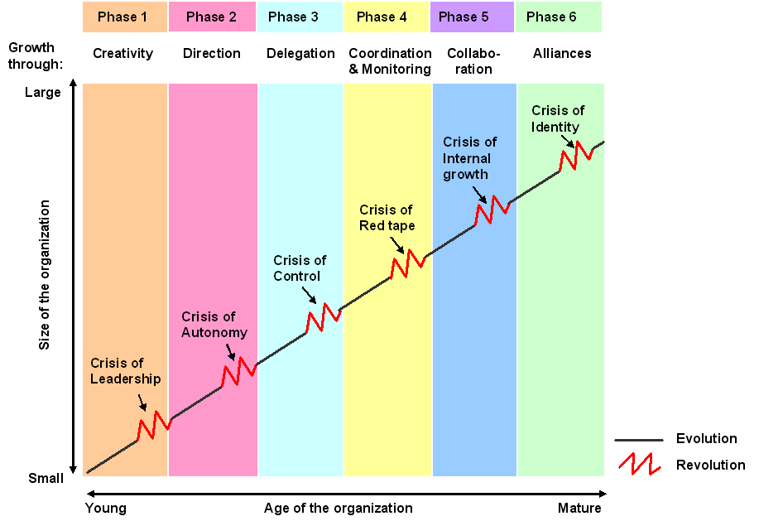
Greiner-Kurve

Slide 41
4. Unternehmensgeschichten
Mythen und Erzählungen
Big Man / Big Woman als Gründer
Stürme und Schön-Wetter-Kapitäne
=> Ein Unternehmen erschließt sich aus seinen Geschichten/Narrativen/Mythen!

Slide 42
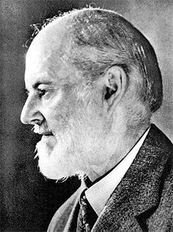
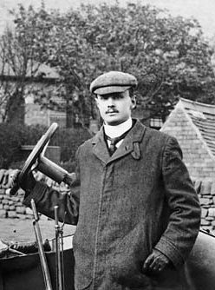
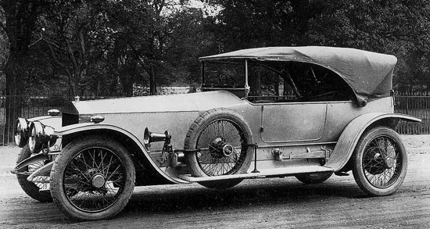
Mythos Rolls-Royce
Frederick Henry Royce (1863-1933)
Baron Charles Stewart Rolls (1877-1910)

